Slide 1
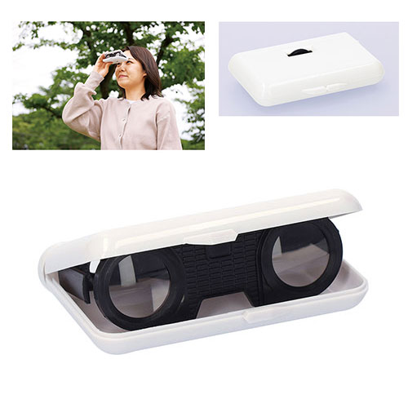
【提案書】
コンパクトオペラグラス
特徴
コンパクトなサイズ感で持ち歩きにも便利なオペラグラスです。ワンタッチで開閉できるため使いたい時にすぐ使えるのも高ポイント！オリジナルグッズやノベルティにおすすめです。
商品写
納期
納期スペース
仕様
素材：ABS・PMMA
包装：箱入 箱サイズ/73×115×25mm
お見積
お見積りスペース

